Slide 1


Проект: „Културно-историческото наследство на о-в „Св.Анастасия“ и град Бургас – атрактивна и конкурентноспособна туристическа дестинация“
ОБЩИНА БУРГАС
ПРЕДСТАВЯ

Slide 2
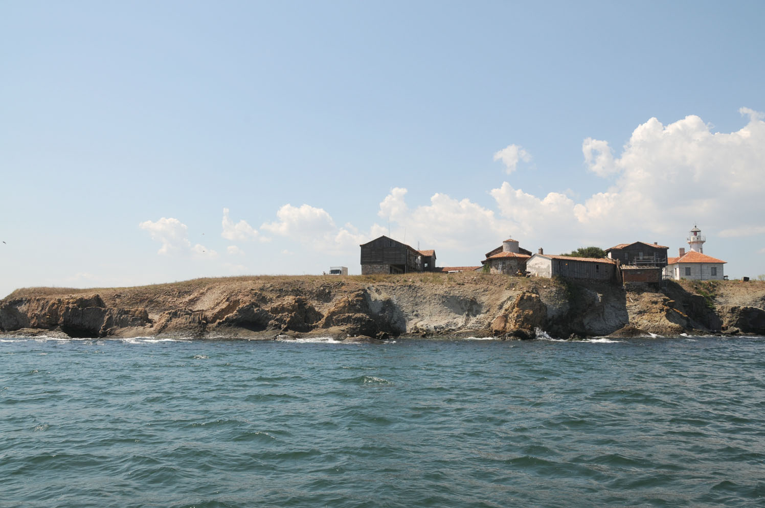
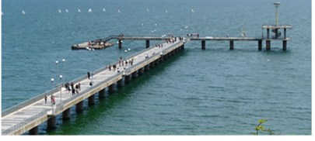
хдй
Проектът се финансира по :
ОПЕРАТИВНА ПРОГРАМА „РЕГИОНАЛНО РАЗВИТИЕ“ 2007 – 2013
Схема за предоставяне на безвъзмездна финансова помощ „Подкрепа за развитието на природни, културни и исторически атракции“

Slide 3
Цели на проекта :
Да подпомогне устойчивото социално-икономическо развитие на Община Бургас, посредством повишаване на туристическия потенциал за развитие и маркетинг на конкурентноспособни туристически продукти, основани на богатото природно и културно-историческо наследство.
Специфични цели на проекта :
Утвърждаване на град Бургас и остров „Св.Анастасия“, като атрактивна и конкурентноспособна туристическа дестинация от регионално и национално значение.
Валоризация на културно-историческите и природни ценности на град Бургас и остров „Св.Анастасия“, основана на иновативни и нетрадиционни подходи, насочени към модернизация на инфраструктурата, ефективен маркетинг и реклама на туристическия продукт.
Опазване и устойчиво управление на културно-историческото и природно наследство на град Бургас и о-в „Св.Анастасия“

Slide 4
ЦЕЛЕВИ ОБЕКТИ :
Остров „Св. Анастасия“ .
Мостик и предмостово пространство в Приморски парк гр.Бургас.
Културно – исторически маршрут в историческото ядро на гр.Бургас.
СРОК ЗА ИЗПЪЛНЕНИЕ : 24 МЕСЕЦА
БЮДЖЕТ : 5 559 576,36 лв.

Slide 5
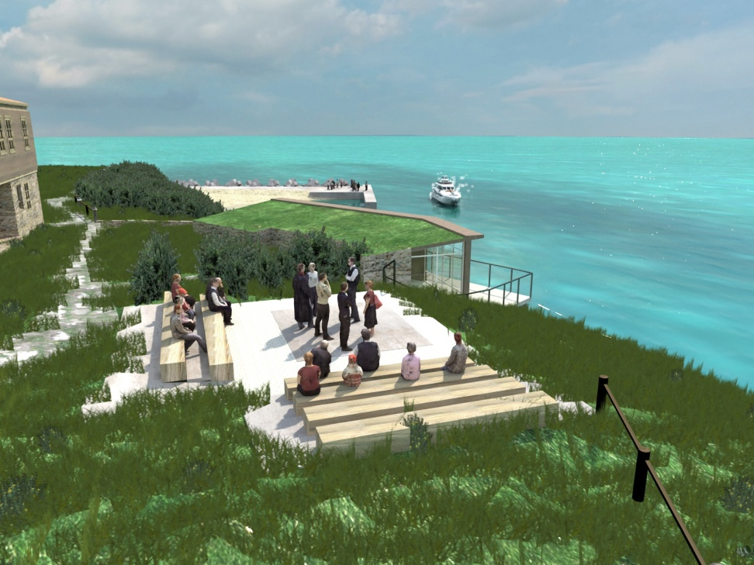
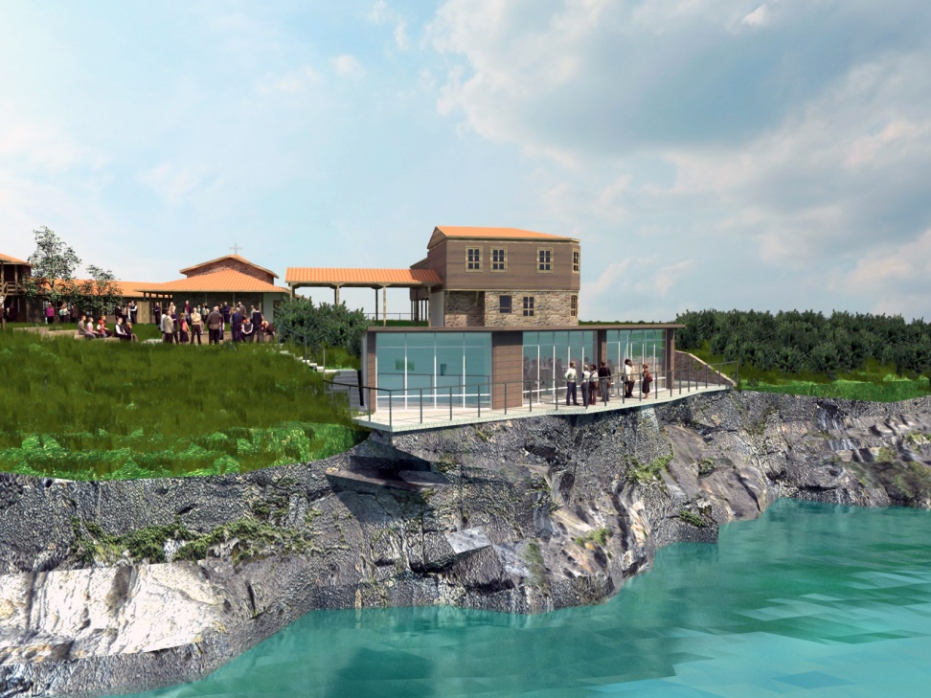
Остров „Св. Анастасия“ – Открита сцена
Остров „Св. Анастасия“ - изглед

Slide 6
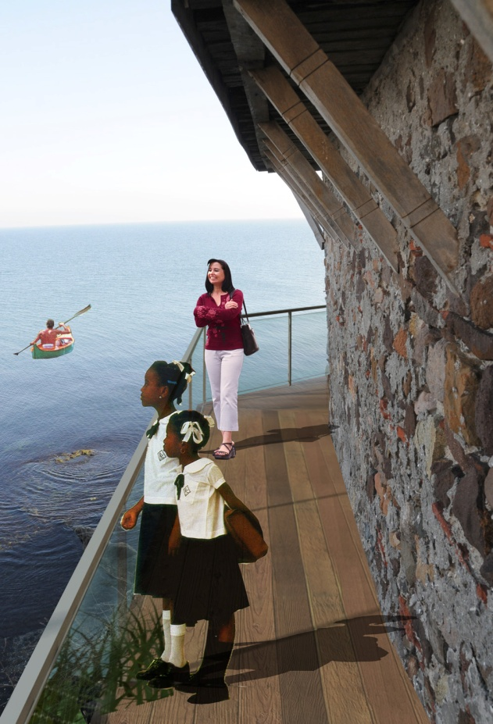
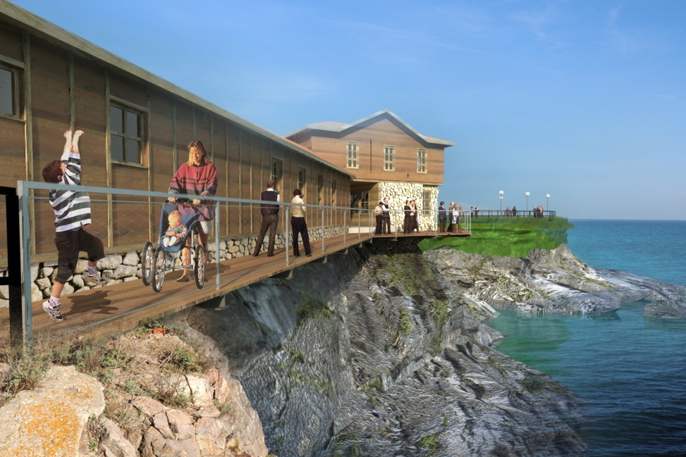
Остров „Св. Анастасия“
Остров „Св. Анастасия“

Slide 7
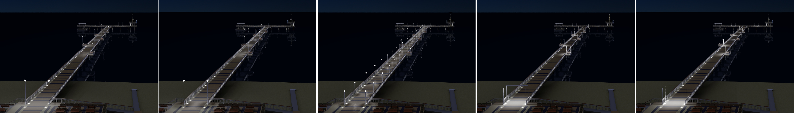
Мостик – гр. Бургас

Slide 8
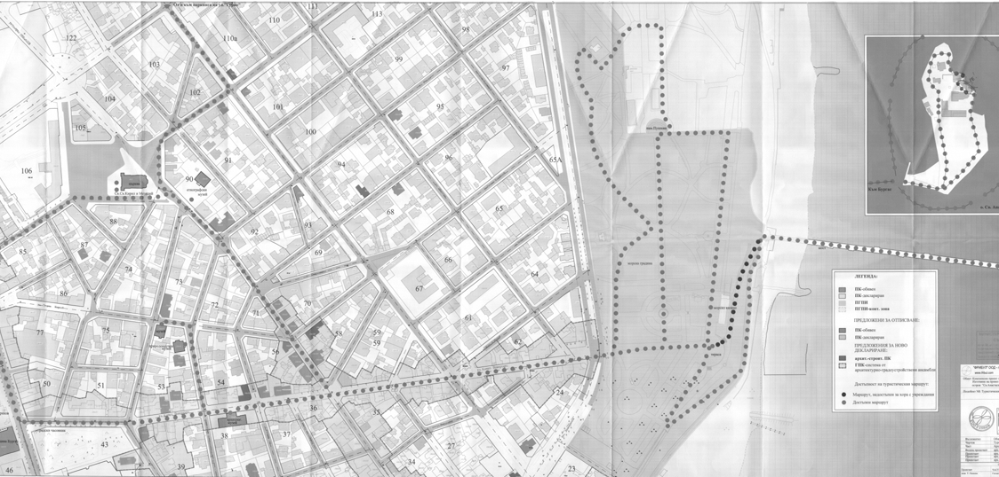
Културно-исторически маршрут

Slide 9
Целеви групи
Туристи и посетители на града
Население на общината и региона
Хора в неравностойно положение
Крайни бенефициенти
Бъдещи туристи и гости на гр. Бургас
Туристи и гости на съседни курортни селища и туристически комплекси
Представители на културни и научни институции
Музикални и театрални състави, културни дейци

Slide 10
Благодаря за вниманието !
ОБЩИНА БУРГАС

